Slide 1

公式法化简
葛以伟

Slide 2

数字电路
考纲要求
1、理解电路中电位的概念及其单位。
2、掌握电路中各点电位及两点间电压的分析和计算
知识回顾 新课导入 目标及重难点 新授 总结与合作探究 作业 限时检测

Slide 3
数字电路
逻辑函数的最简形式
最小项
逻辑函数的化简
目标：
知识回顾 新课导入 目标及重难点 新授 总结与合作探究 作业 限时检测

Slide 4
数字电路
一、逻辑函数的最简形式
与或式
或与式
与非-----与非式
与-----或-----非式
知识回顾 新课导入 目标及重难点 新授 总结与合作探究 作业 限时检测

Slide 5
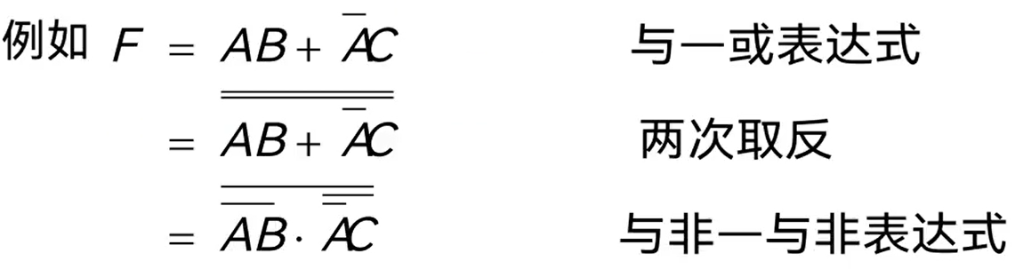
数字电路
一、逻辑函数的最简形式
与或表达式要变成与非与非表达式，要对与或表达式两次取反
知识回顾 新课导入 目标及重难点 新授 总结与合作探究 作业 限时检测

Slide 6
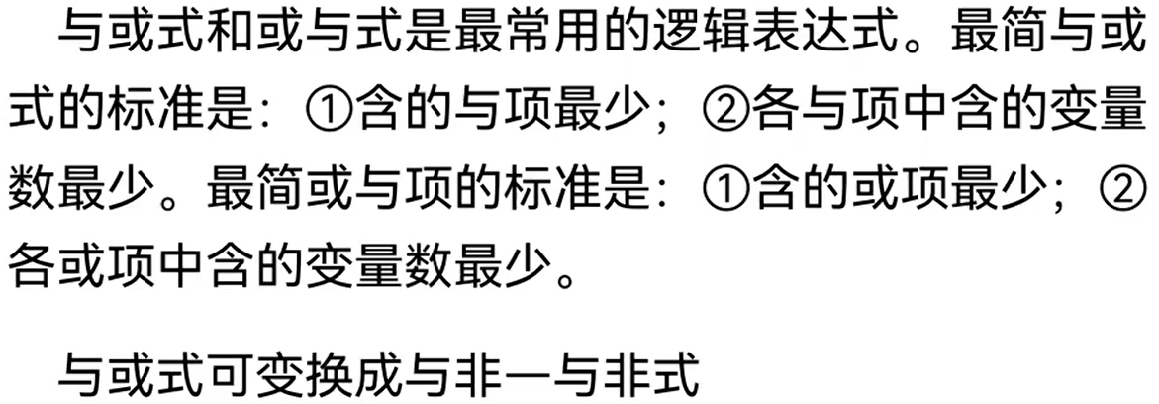
数字电路
一、逻辑函数的最简形式
知识回顾 新课导入 目标及重难点 新授 总结与合作探究 作业 限时检测

Slide 7
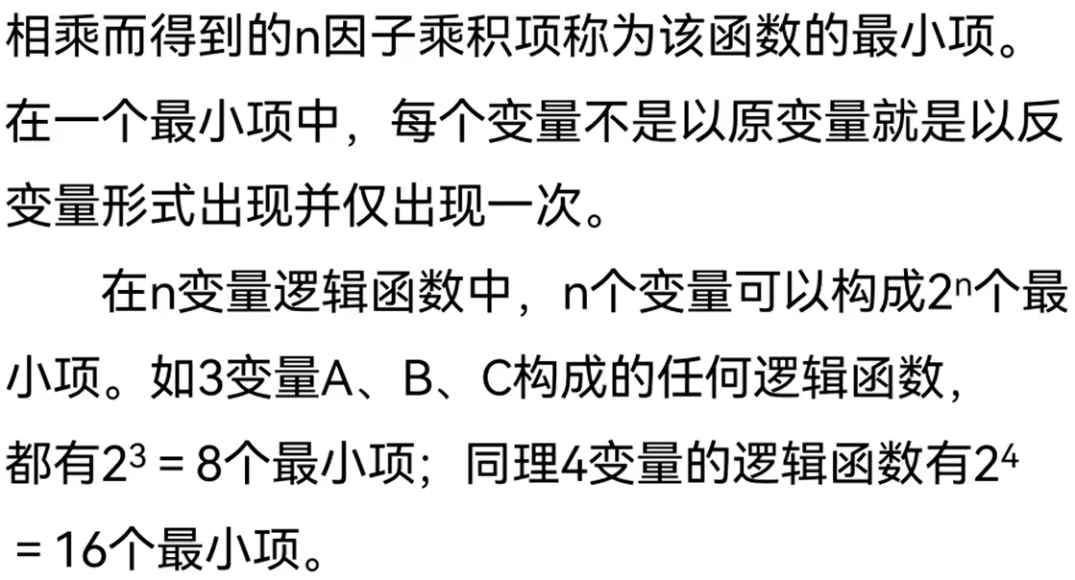
数字电路
二、最小项
逻辑函数的最小项是构成逻辑函数的最小因子。
在n变量逻辑函数中，每一变量都作为一个因子
知识回顾 新课导入 目标及重难点 新授 总结与合作探究 作业 限时检测

Slide 8
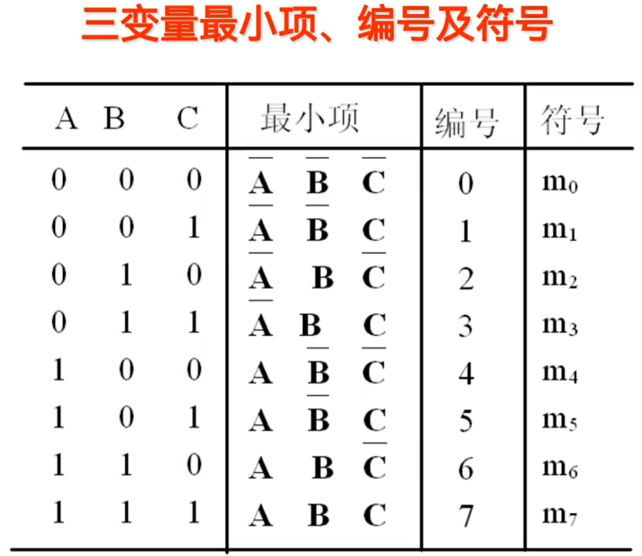
数字电路
二、最小项
知识回顾 新课导入 目标及重难点 新授 总结与合作探究 作业 限时检测

Slide 9


数字电路
三、逻辑函数的化简
1、代数法化简
代数法化简是利用逻辑代数的公式、和有关定理、规则，对逻辑表达式进行化简。
①.并项法
利用并项公式
【例题】
知识回顾 新课导入 目标及重难点 新授 总结与合作探究 作业 限时检测

Slide 10
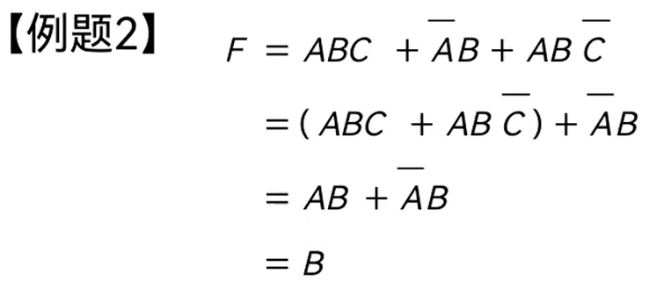
数字电路
三、逻辑函数的化简
1、代数法化简
知识回顾 新课导入 目标及重难点 新授 总结与合作探究 作业 限时检测

Slide 11
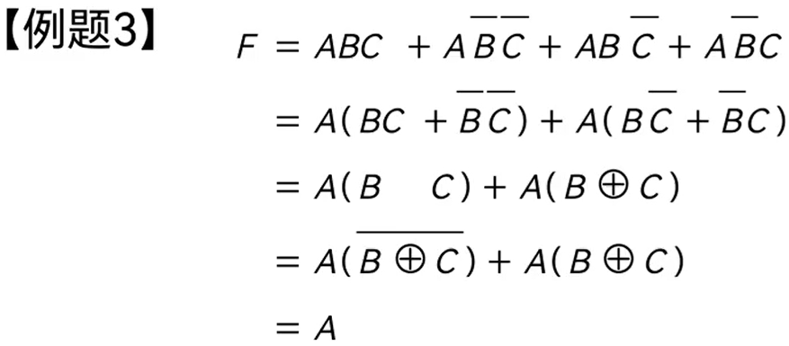
数字电路
三、逻辑函数的化简
1、代数法化简
⨀
知识回顾 新课导入 目标及重难点 新授 总结与合作探究 作业 限时检测

Slide 12
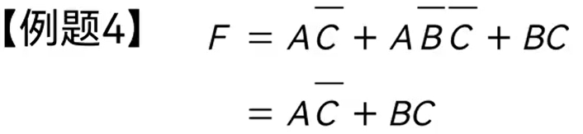
数字电路
三、逻辑函数的化简
1、代数法化简
②.吸收法
利用公式 A + AB = A，吸收多余一项。
知识回顾 新课导入 目标及重难点 新授 总结与合作探究 作业 限时检测

Slide 13
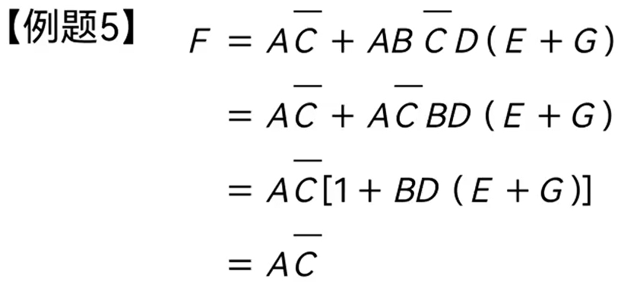
数字电路
三、逻辑函数的化简
1、代数法化简
②.吸收法
利用公式 A + AB = A，吸收多余一项。
知识回顾 新课导入 目标及重难点 新授 总结与合作探究 作业 限时检测

Slide 14
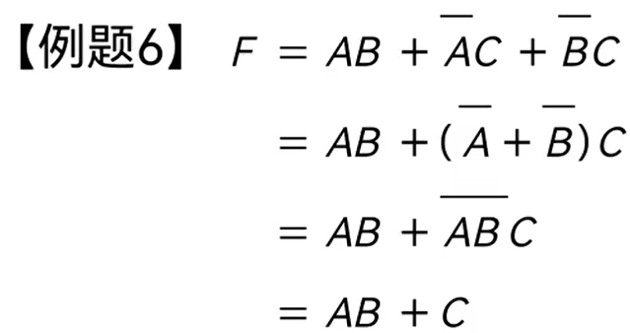
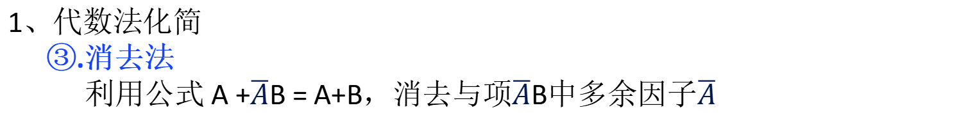
数字电路
三、逻辑函数的化简
1、代数法化简
③.消去法
利用公式 A +$\overline{A}$B = A+B，消去与项$\overline{A}$B中多余因子$\overline{A}$
知识回顾 新课导入 目标及重难点 新授 总结与合作探究 作业 限时检测

Slide 15
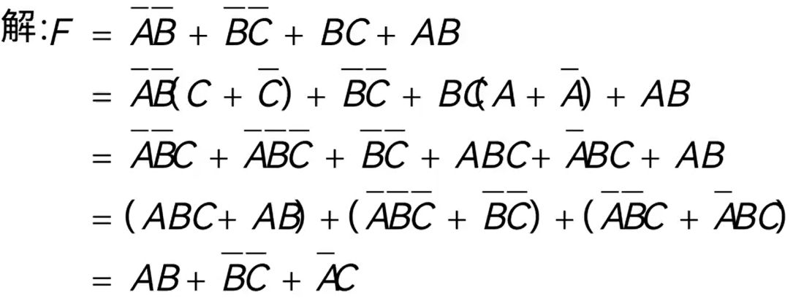
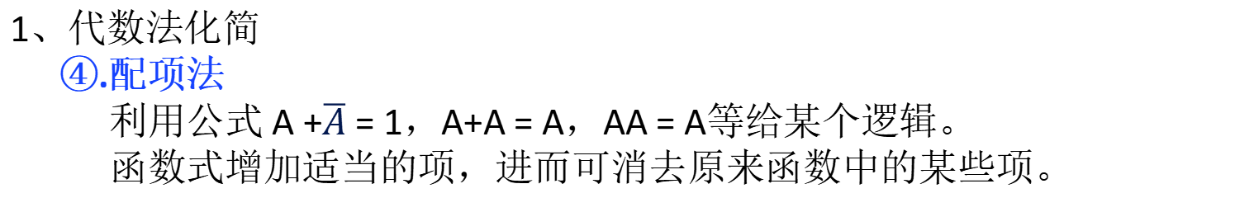
数字电路
三、逻辑函数的化简
1、代数法化简
④.配项法
利用公式 A +$\overline{A}$ = 1，A+A = A，AA = A等给某个逻辑。
函数式增加适当的项，进而可消去原来函数中的某些项。
知识回顾 新课导入 目标及重难点 新授 总结与合作探究 作业 限时检测

Slide 16
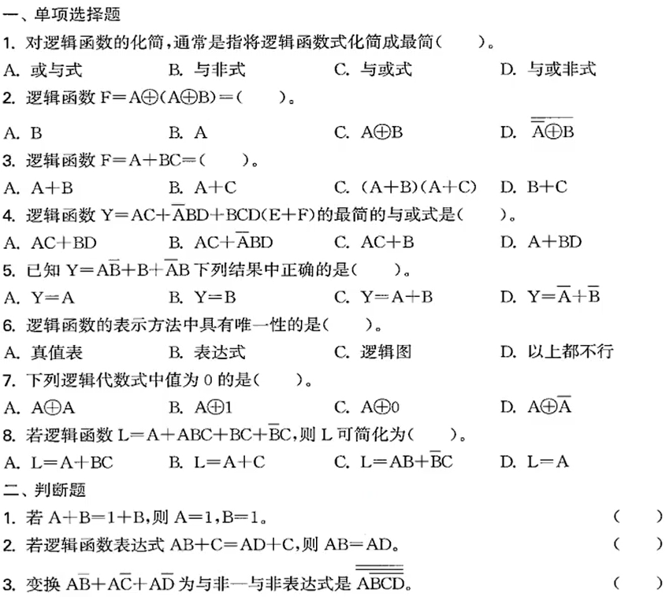
数字电路
C
A
C
B
C
A
A
B
×
×
×
知识回顾 新课导入 目标及重难点 新授 总结与合作探究 作业 限时检测

Slide 17
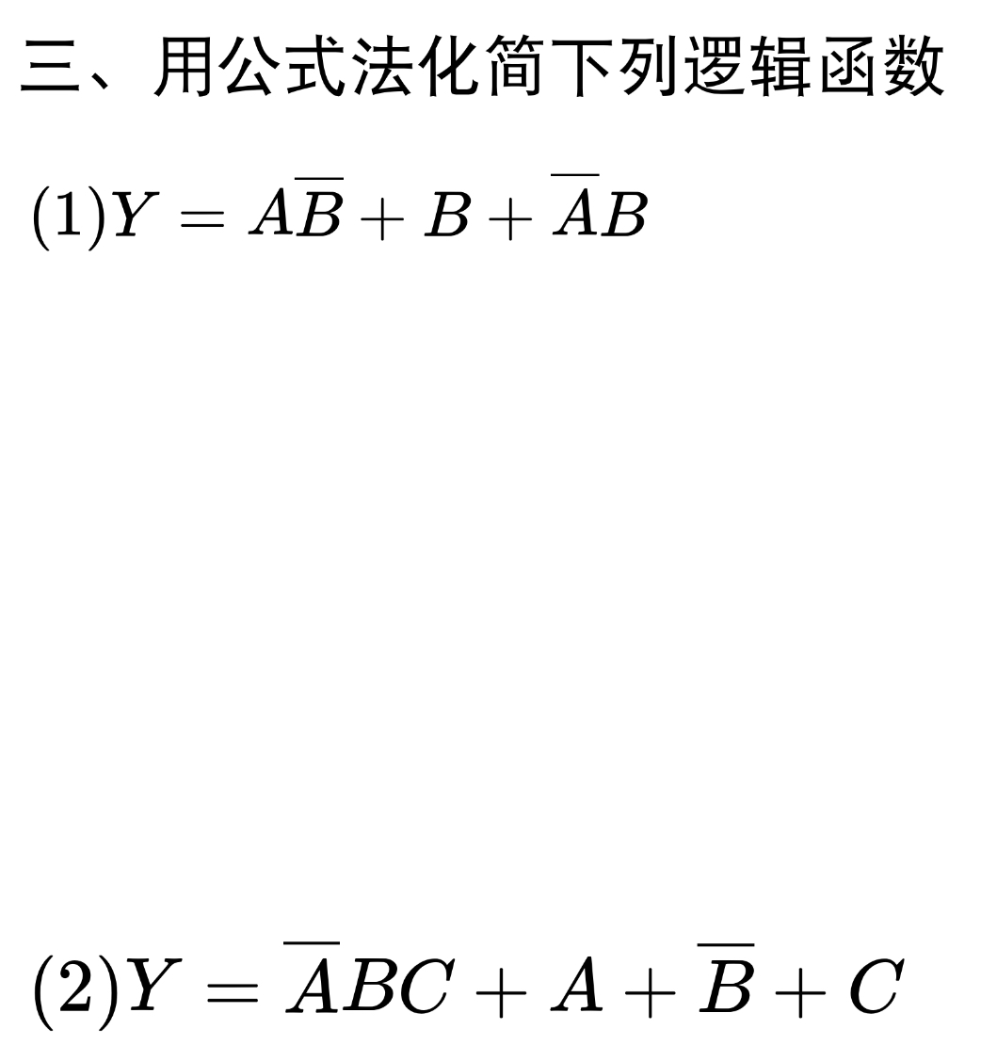
数字电路
A+B
1
知识回顾 新课导入 目标及重难点 新授 总结与合作探究 作业 限时检测

Slide 18
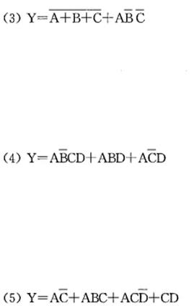
数字电路
A+CD
知识回顾 新课导入 目标及重难点 新授 总结与合作探究 作业 限时检测

Slide 19
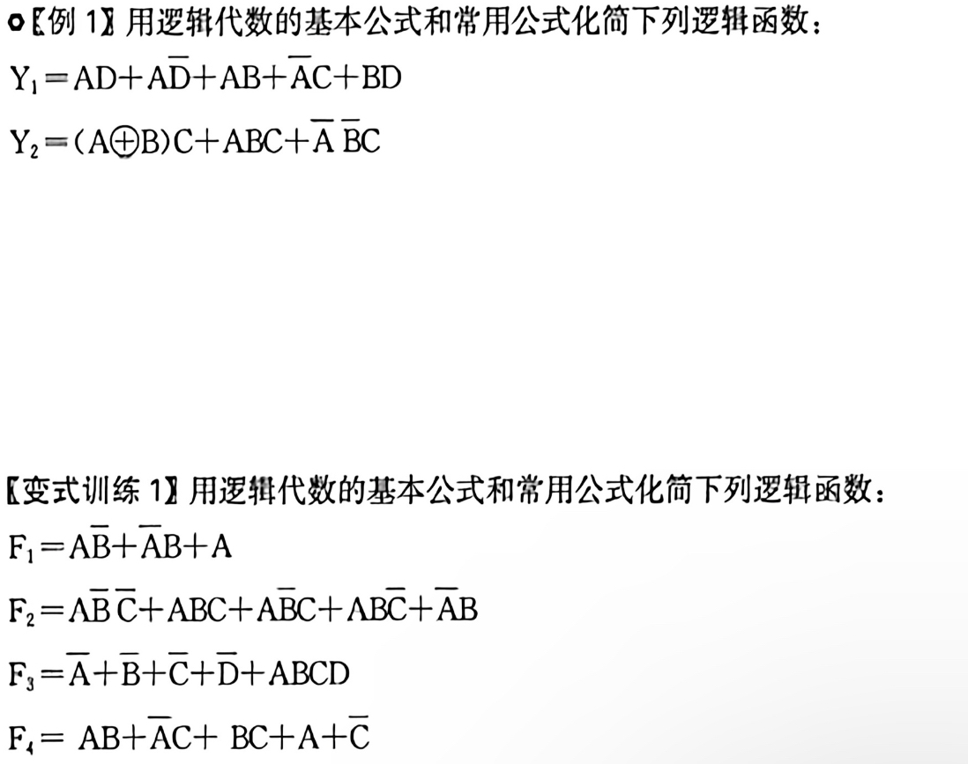
数字电路
知识回顾 新课导入 目标及重难点 新授 总结与合作探究 作业 限时检测

Slide 20
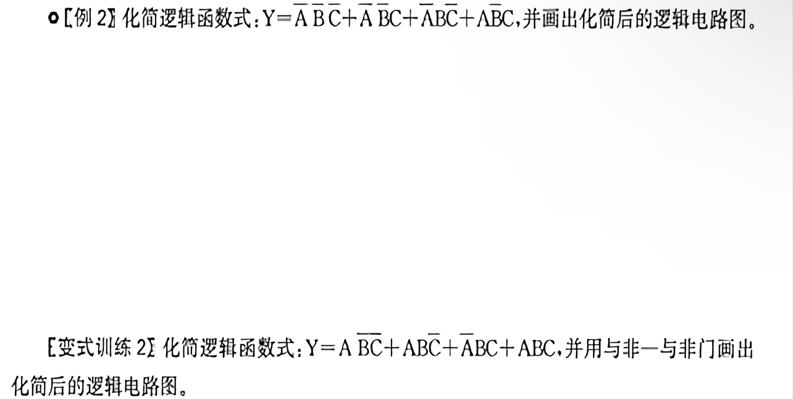
数字电路
知识回顾 新课导入 目标及重难点 新授 总结与合作探究 作业 限时检测

Slide 21
总结
逻辑函数的最简形式
最小项
逻辑函数的化简
知识回顾 新课导入 目标及重难点 新授 总结与合作探究 作业 限时检测

Slide 22
作业
知识回顾 新课导入 目标及重难点 新授 总结与合作探究 作业 限时检测

Slide 23
限时检测
灯泡的功率P = U²/R，是因为把灯泡看成什么？
知识回顾 新课导入 目标及重难点 新授 总结与合作探究 作业 限时检测

